Slide 1
Object recognition with personalized CLIP embeddings
Candidato: Davide Paltrinieri 165005
Relatori: Rita Cucchiara
Davide Caffagni

Slide 2
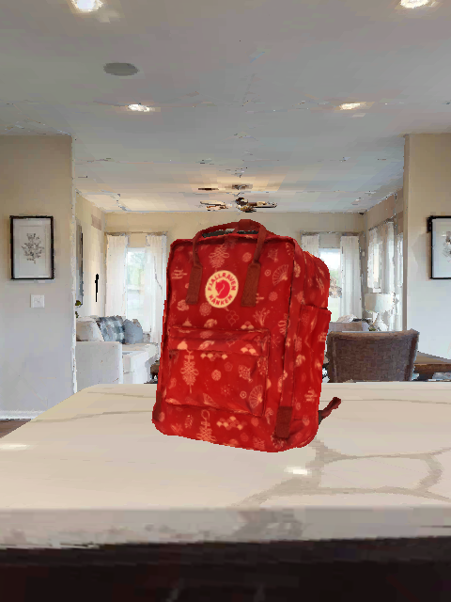
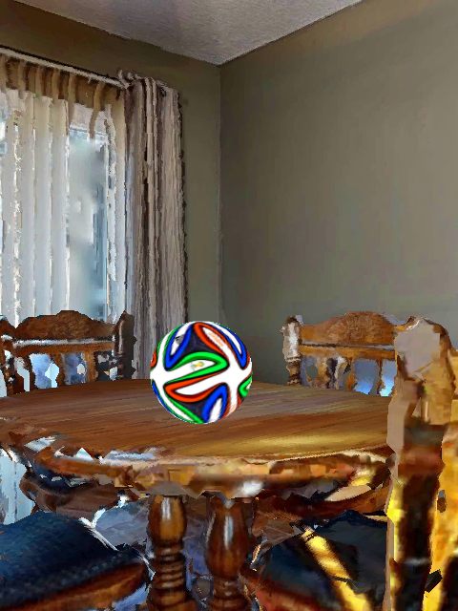
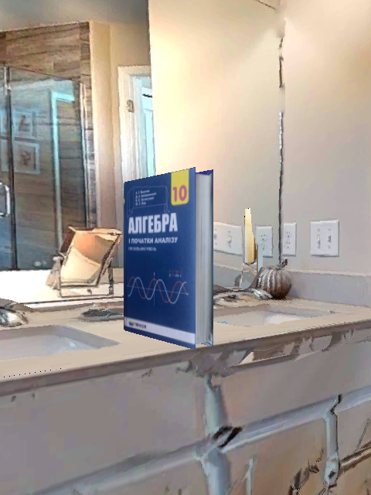
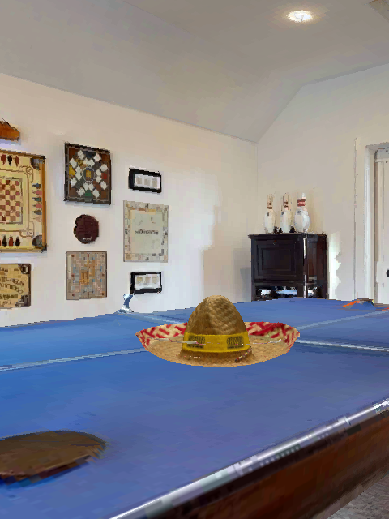
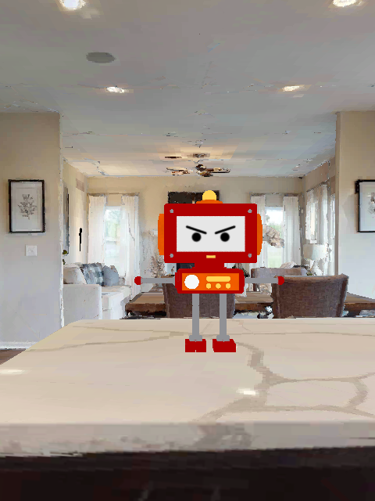
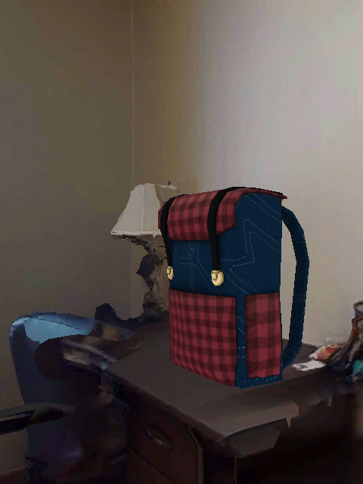
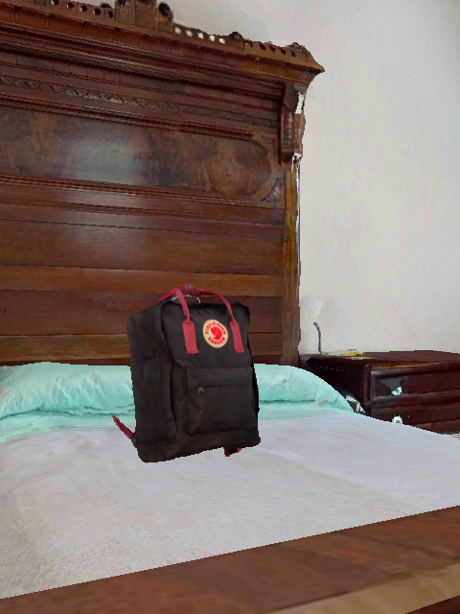
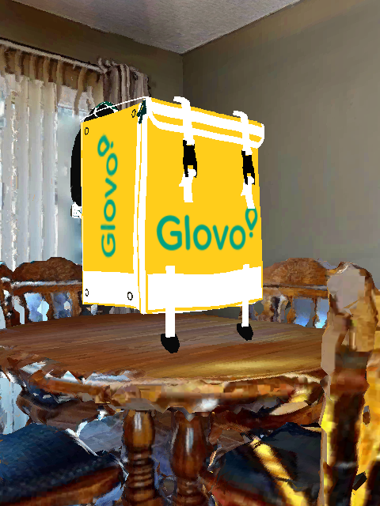
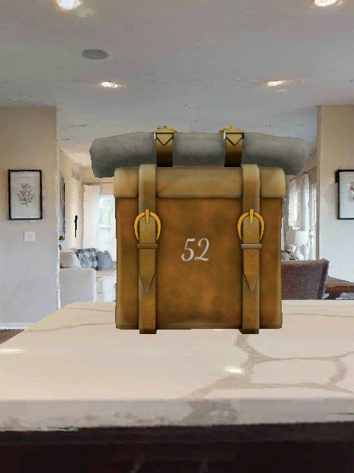
Facciamo un esempio …
Object
Recognition
Personalized
Object
Recognition
2/9

Slide 3
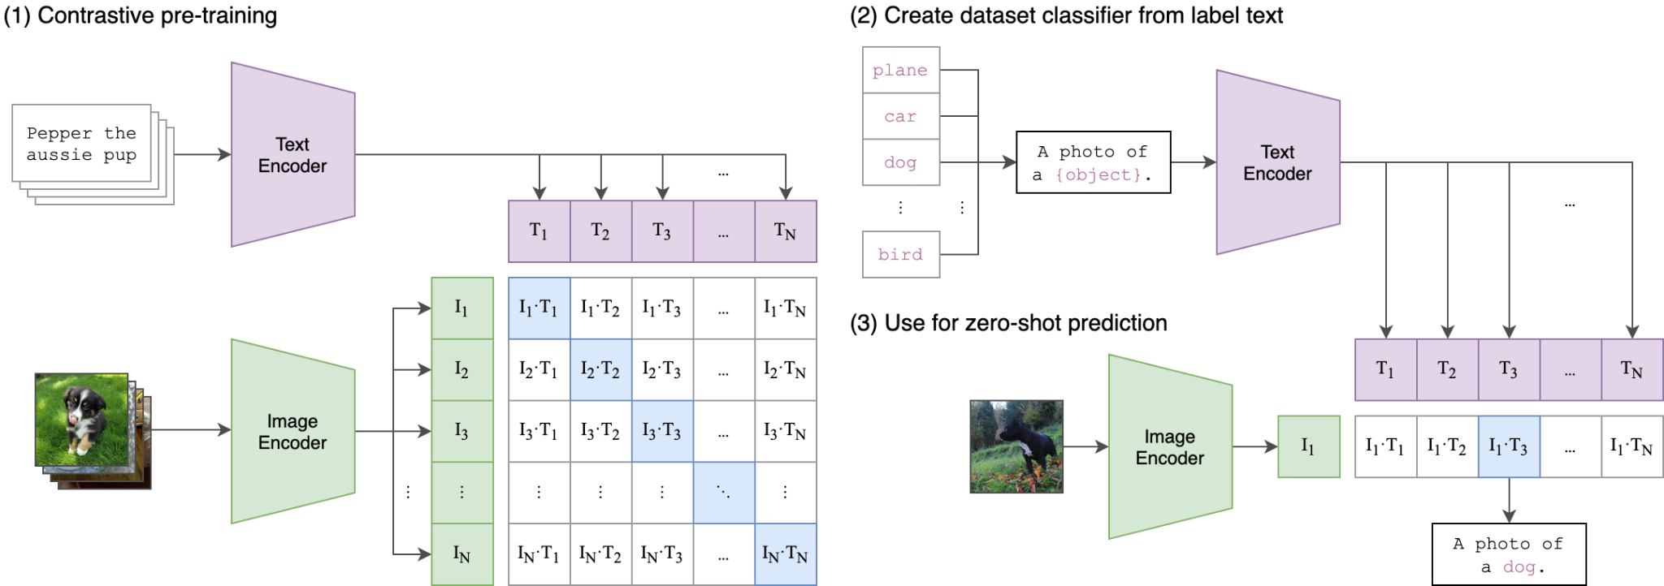
CLIP
(Contrastive Language-Image Pre-Training)
CLIP è un modello che apprende uno spazio latente multimodale condiviso attraverso il contrastive learning.
CLIP, grazie al suo pre-training massivo, ha sviluppato significative capacità zero shot.
3/9

Slide 4
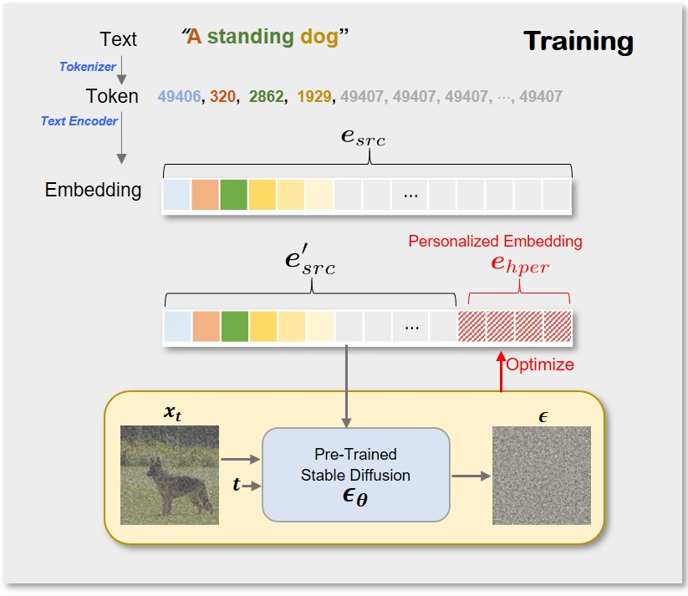
HiPer
(Highly Personalized Text Embedding for Image Manipulation by Stable Diffusion)
HiPer è un modello generativo che permette di estrarre, durante
la fase di training, le caratteristiche distintive di un oggetto target, salvandole all’interno
di embedding testuali che condividono lo spazio vettoriale del text encoder di CLIP.
4/9

Slide 5
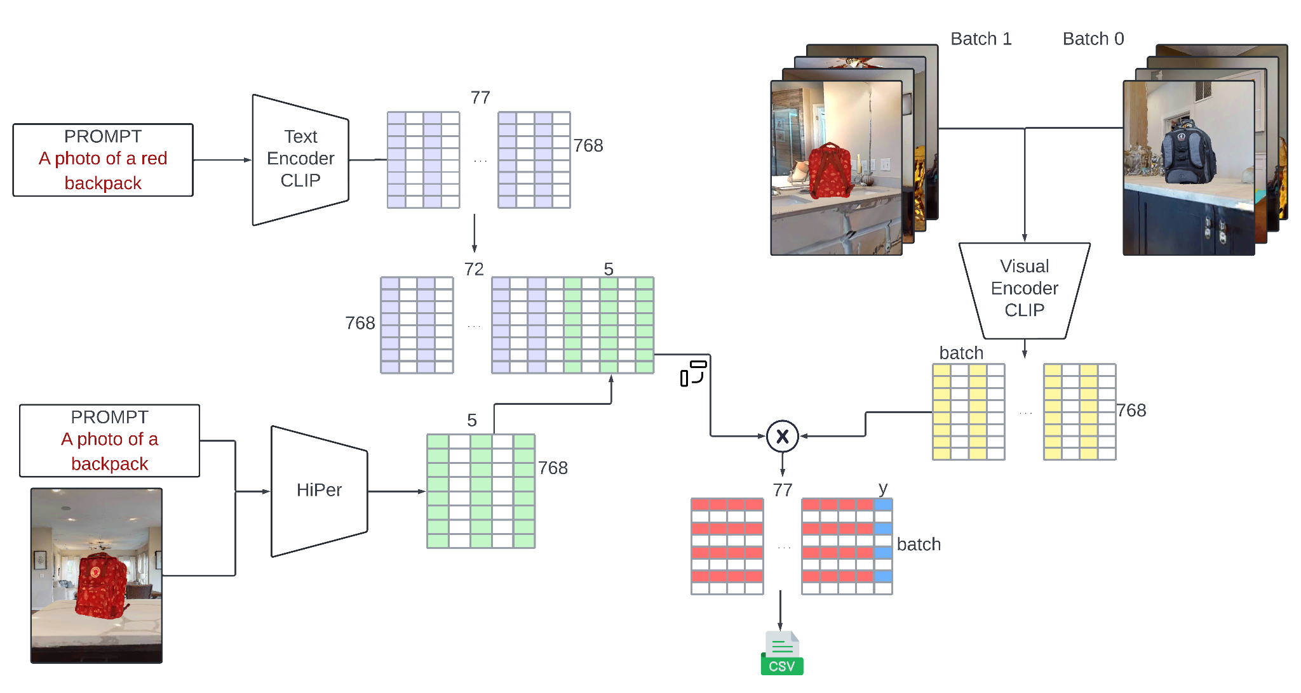
Creazione del dataset di training
5/9

Slide 6
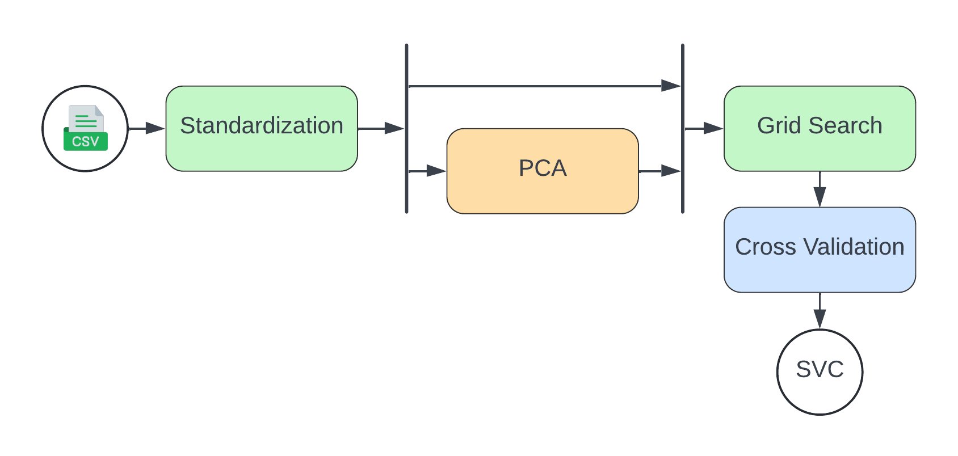
Allenamento classificatore binario
Modelli:
Logistic Regression
K-Nearest Neighbors
Decision Tree
Random Forest
Support Vector Machine
6/9

Slide 7
Risultati Ottenuti
Oggetto | Accuracy | Precision | Recall | F1
Red Backpack | 0.9 | 0.92 | 0.9 | 0.9
Blue Backpack | 0.9 | 0.9 | 0.9 | 0.9
Teddy Bear | 0.9 | 0.9 | 0.9 | 0.9
Ball | 0.8 | 0.86 | 0.8 | 0.79
Medie | 0.875 | 0.895 | 0.875 | 0.872
7/9

Slide 8
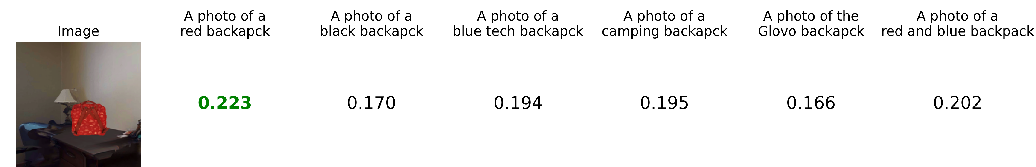
Risultati CLIP
 | Accuracy | Precision | Recall | F1
CLIP multi-prompt | 0.58 | 0.66 | 0.55 | 0.52
CLIP binario "a photo with/without a red backpack" | 0.5 | 0 | 0 | 0
8/9

Slide 9
Grazie per l’attenzione
Università degli studi di Modena e Reggio Emilia
Dipartimento di ingegneria Enzo Ferrari
Anno Accademico 2023-2024
Candidato: Davide Paltrinieri 165005
Relatori: Rita Cucchiara
Davide Caffagni

